Slide 1
Daj mi 5!
Petra Gmajner
Sveučilišni računski centar Sveučilišta u Zagrebu
11th WeB & Serbian Moodle Moot 2021
12. prosinca 2021.

Slide 2

Centar za e-učenje Srca
https://www.srce.unizg.hr/ceu

Slide 3

Online vrednovanje u sustavu Moodle
2020. - povećani broj upita o testovima i vrednovanju u sustavu Merlin (podrška Centra za e-učenje)
Izazov za nastavnike – Kako izraditi online test, može li se test pripremljen za učionicu prebaciti u online okruženje? Kako provesti ocjene kroz sustav Merlin?
nastavnicima dostupni:
  priručnici
  tečajevi
  brze pomoći
  animacije
  podrška putem helpdeska (telefon, elektronička pošta)
  konzultacije

Slide 4
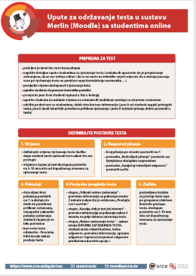
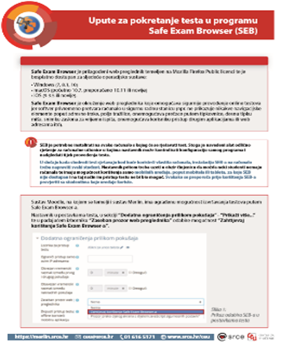
Online testovi u sustavu Moodle
priprema testa
tehničke postavke testa
kako smanjiti prepisivanje

Slide 5
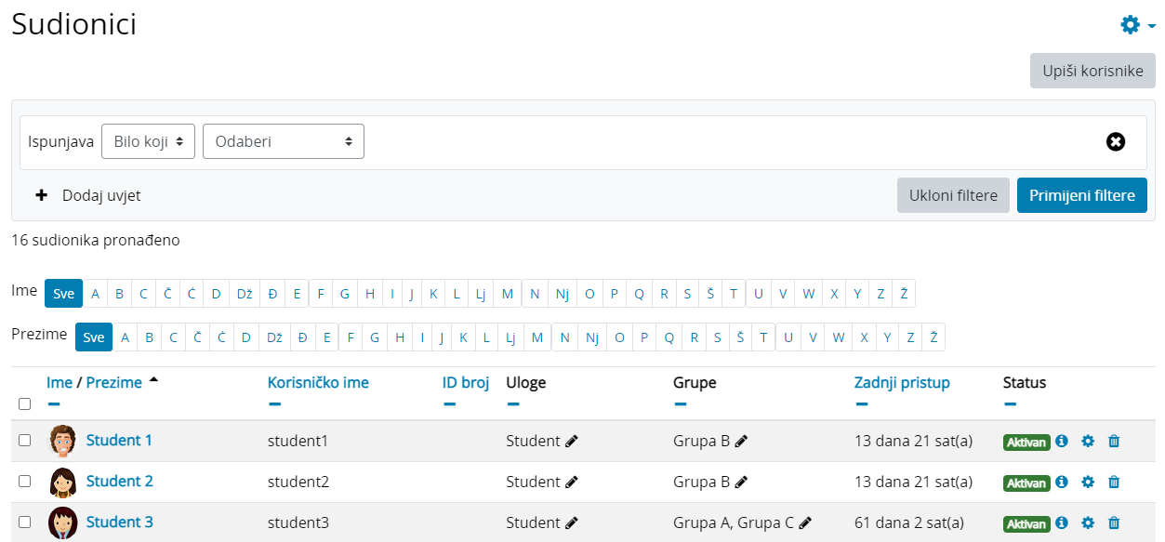
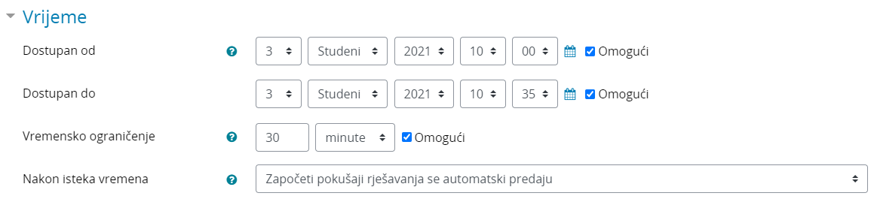
Priprema testa
velika baza pitanja
detaljne upute studentima
PROBNI TEST

Slide 6
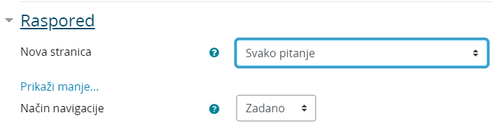

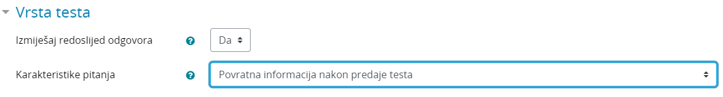
Tehničke postavke testa

Slide 7
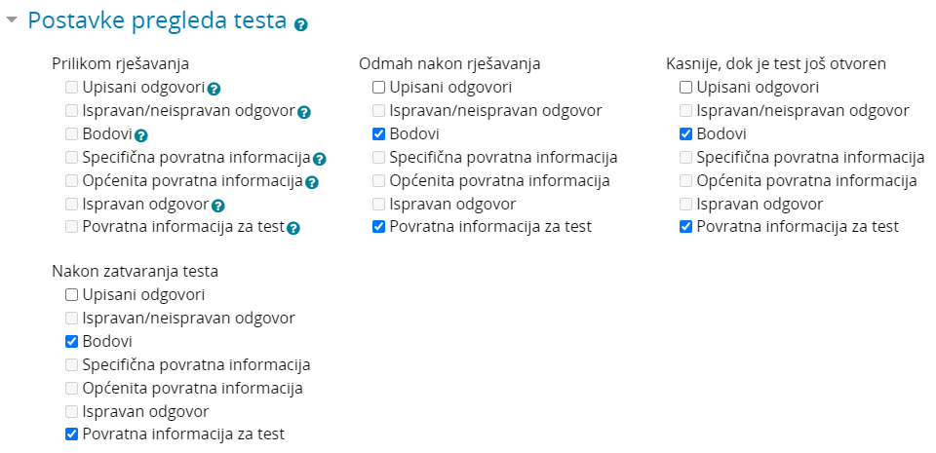
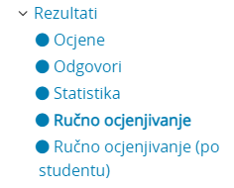
Kako smanjiti prepisivanje
prilagođeno vrijeme dostupnosti testa
vrijeme rješavanja testa prilagođeno njegovoj težini
velika baza pitanja + slučajni odabir pitanja
izmiješan redoslijed pitanja i odgovora
jedno pitanje po stranici
zadani oblik navigacije
Bloomova taksonomija – više razine
esejska pitanja
ručno ocjenjivanje – usporedba odgovora

Slide 8
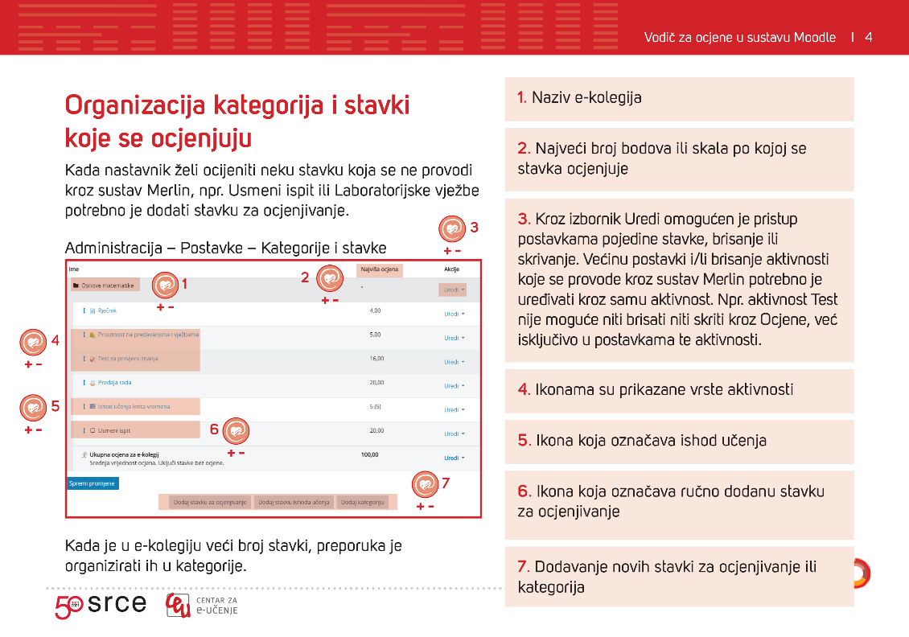
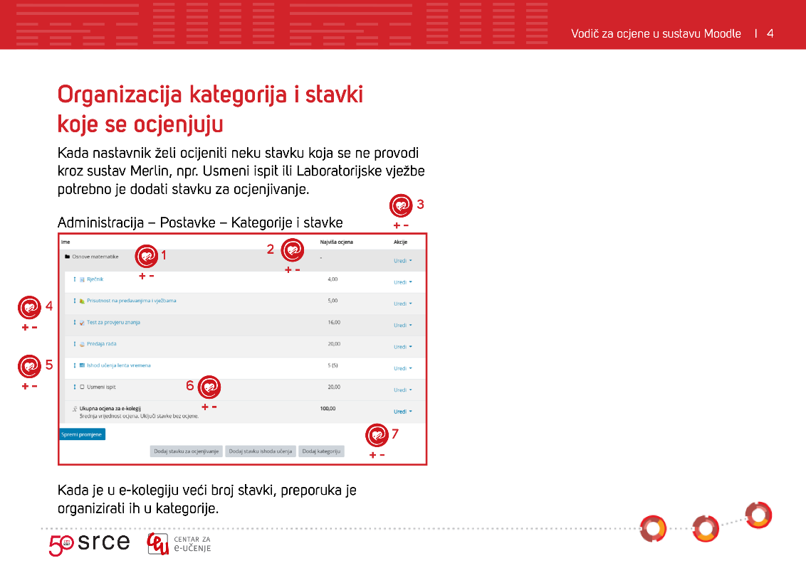

Interaktivni vodič za ocjene u sustavu Moodle
prikaz ocjena
organizacija ocjena u kategorije
postavljanje ukupnih izračuna kategorija
ili cijelog e-kolegija

Slide 9
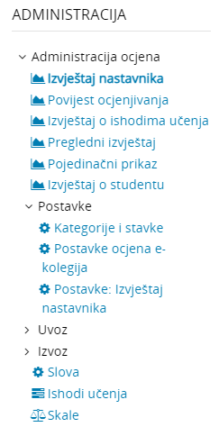
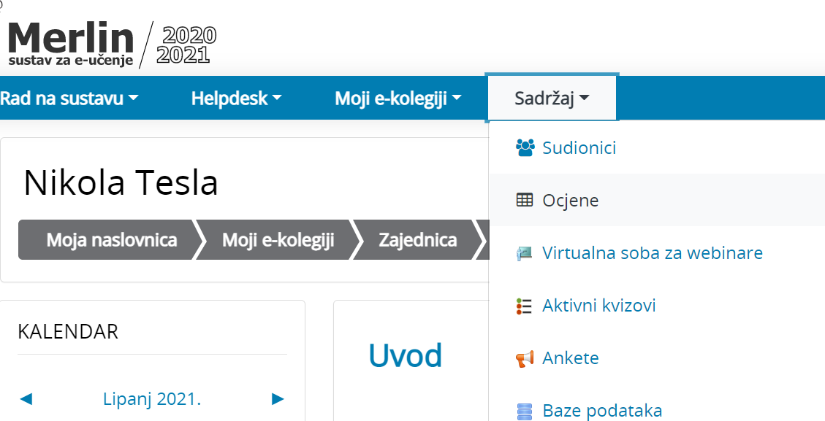
Ocjene

Slide 10
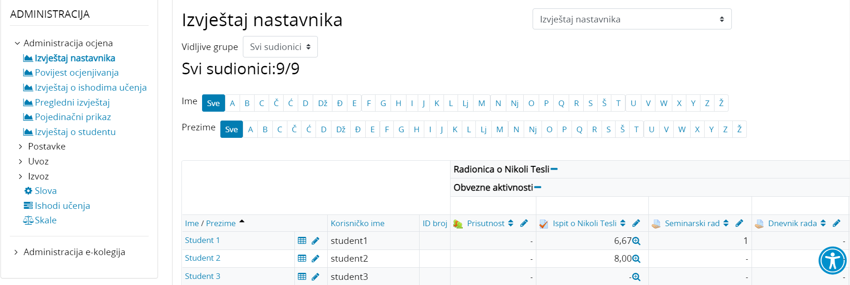
Izvještaj nastavnika

Slide 11
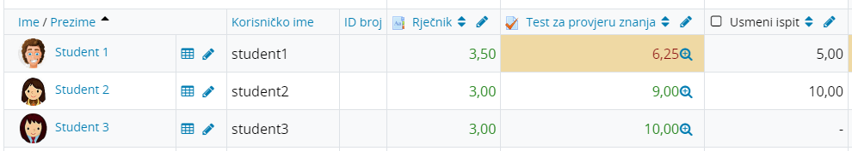
Prolazna ocjena

Slide 12

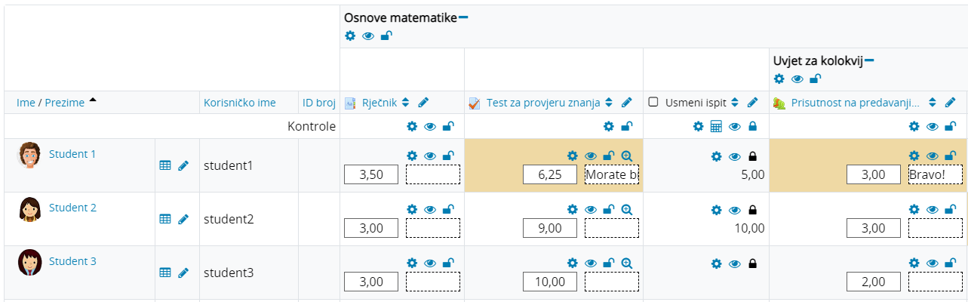
Zaključane ocjene

Slide 13
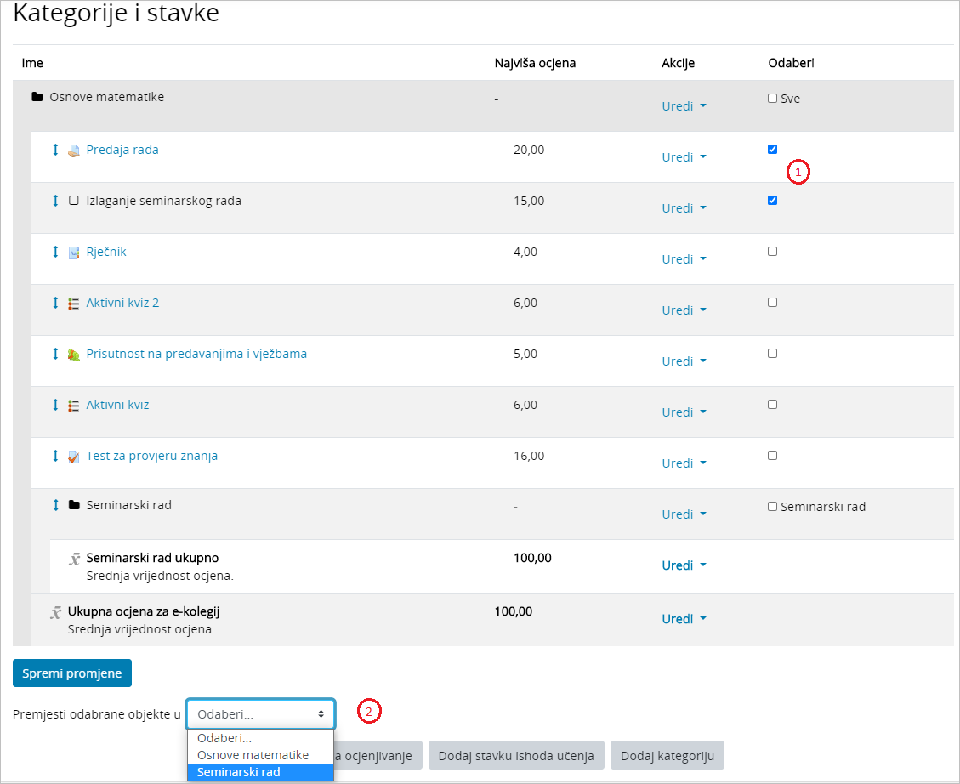
Organizacija kategorija i stavki

Slide 14
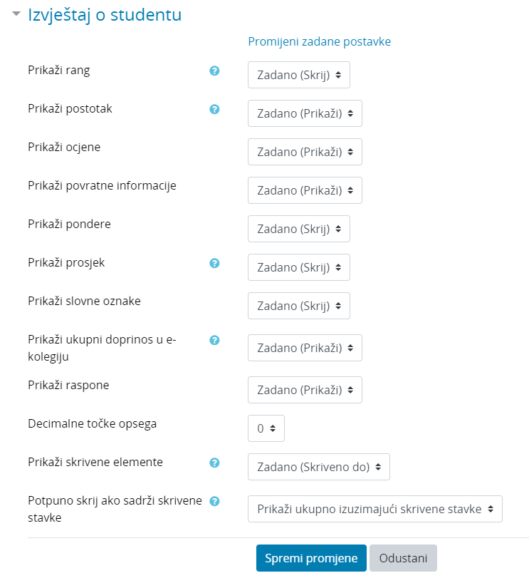
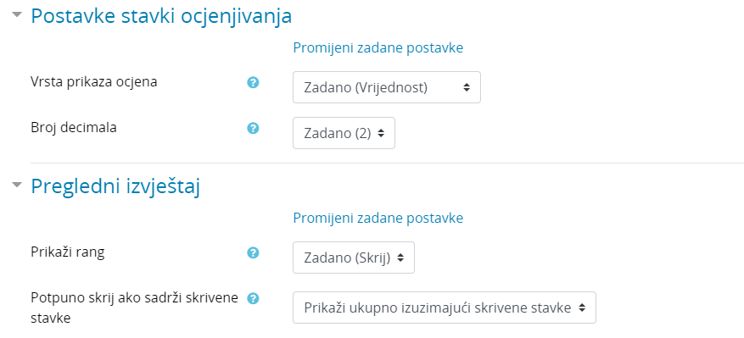
Skrivene stavke koje se ocjenjuju

Slide 15
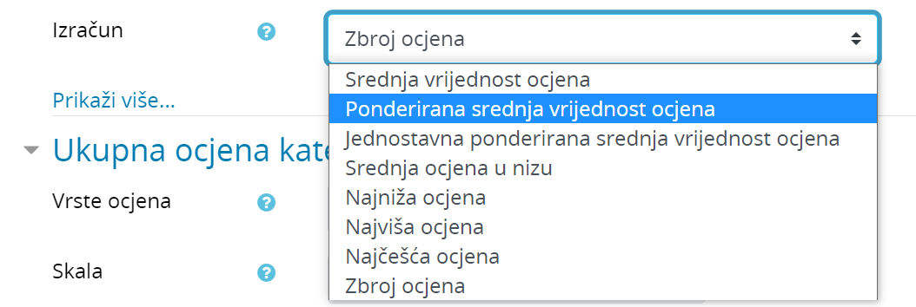
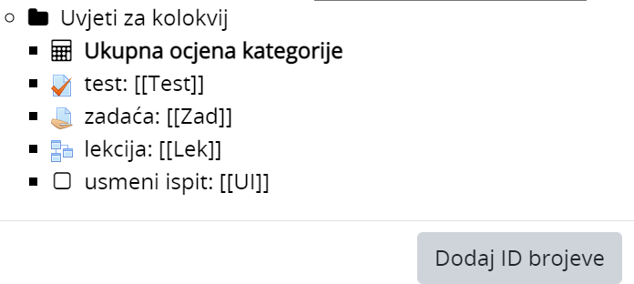
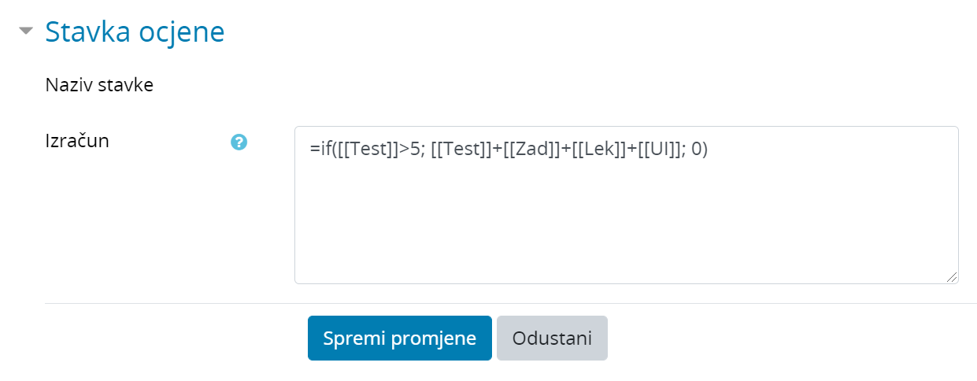
Izračun ukupne ocjene - mogućnosti

Slide 16
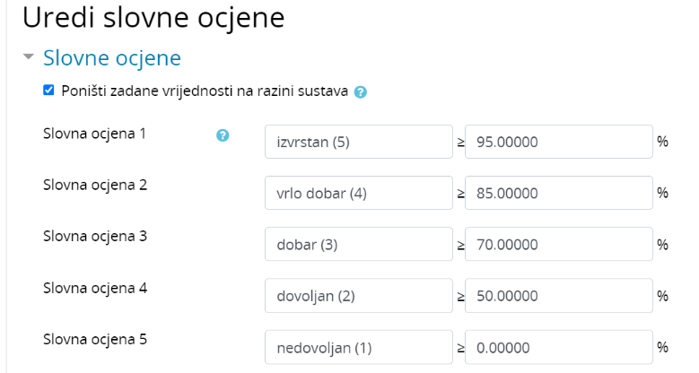
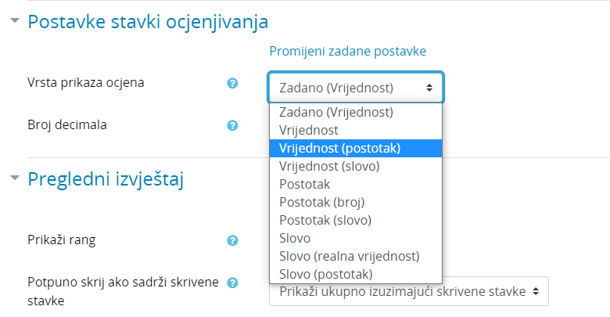
Slovne ocjene

Slide 17
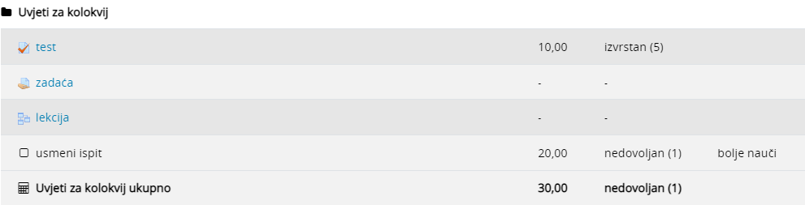
Studentski prikaz

Slide 18

Naši priručnici
Centar za e-učenje
Vodič za ocjene u Moodlu
Upute za odražavanje testova u sustavu Merlin (Moodle)

Slide 19
Hvala na pažnji!
ceu@srce.hr
moodle@srce.hr

